Slide 1
ANATOMIA TOPOGRÁFICA DOS MEMBROS SUPERIORES
AULA 1: Ossos, articulações e músculos da cintura escapular e da articulação escápulo-umeral
Prof. Dr. Luís Fernando Tirapelli

Slide 2
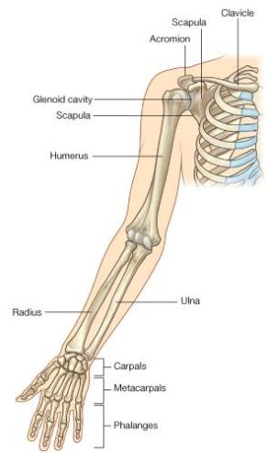
ANATOMIA TOPOGRÁFICA DOS MEMBROS SUPERIORES INTRODUÇÃO
Áreas de transição
Ombro
Axila
Braço
Fossa cubital
Túnel do carpo
Antebraço
Mão

Slide 3
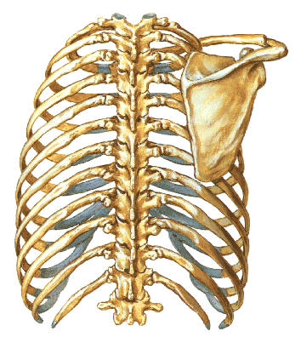
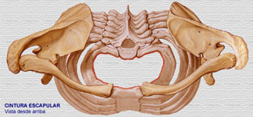
Cintura Escapular
Braço
A
P

Slide 4
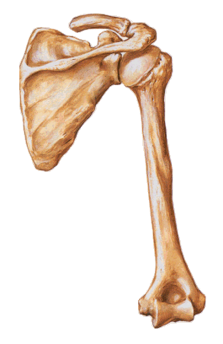
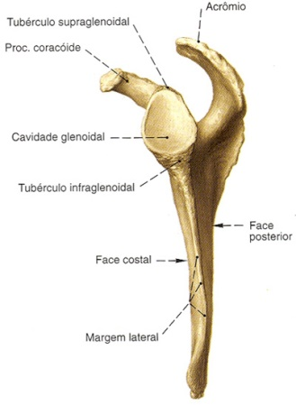
Cintura Escapular
Escápula (Principais acidentes ósseos)
Anterior
Posterior
s
l
i

Slide 5
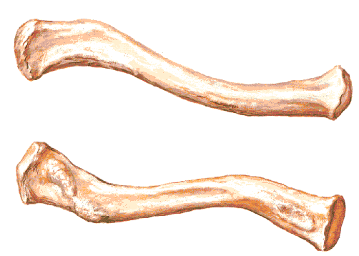
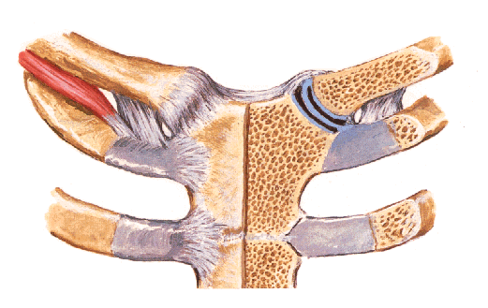
Cintura Escapular
Clavícula
acromial
esternal
LT
TC
LCC

Slide 6
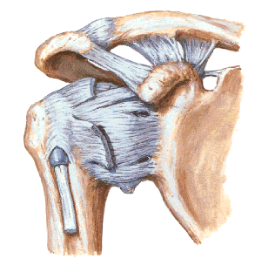
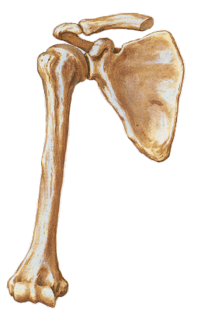
Art. Esterno-clavicular
Diartrose (Dupla) elipsóide
Art. Acrômio-clavicular
diartrose plana
Lig. coracoclavicular
Eixos de movimento:
AP - elevação/abaixamento
LO - deslocamento anterior/posterior
LL - rotação

Slide 7
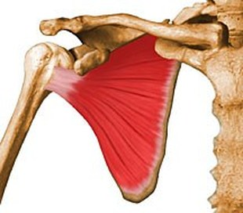
“Articulação” escápulo-torácica

Slide 8
Músculos da região peitoral e escapular
Músculos tóraco-apendiculares anteriores: (peitorais)
Músculos tóraco-apendiculares posteriores:
(3 grupos)
2.1. Superficiais
2.2. Profundos
2.3. Escápulo-umerais (intrínsecos do ombro)
* Manguito rotador

Slide 9
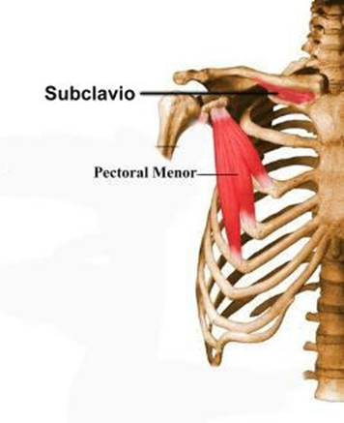
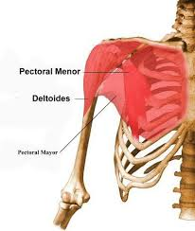
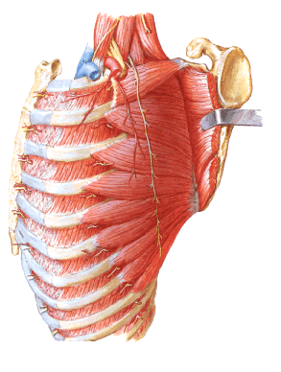
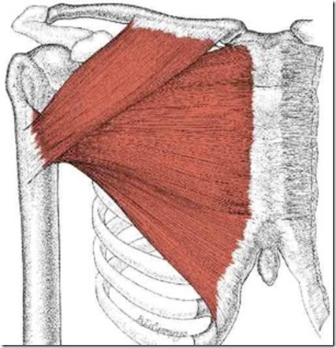
1. Músculos tóraco-apendiculares anteriores
M. subclávio, m. peitoral menor, m. peitoral maior e m. serrátil antrerior
Cabeça clavicular
Cabeça esternocostal

Slide 10
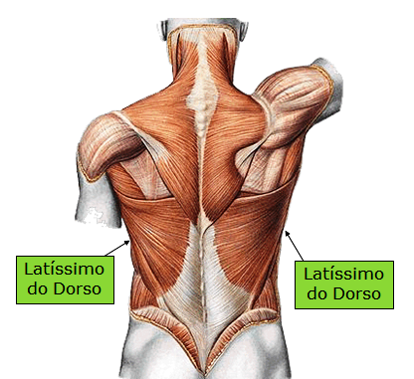
2. Músculos tóraco-apendiculares posteriores
2.1. Superficiais
Trapézio

Slide 11
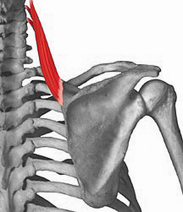
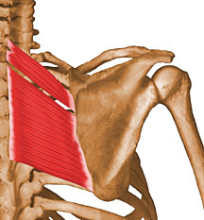
2. Músculos tóraco-apendiculares posteriores
2.2. Profundos

Slide 12
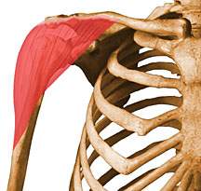
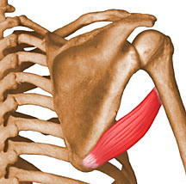
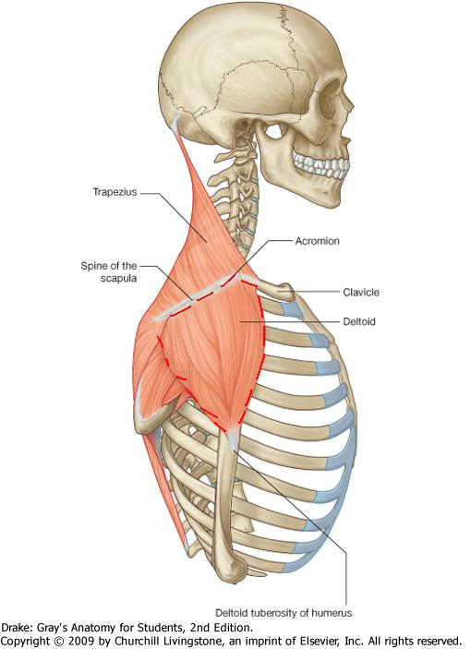
2. Músculos tóraco-apendiculares posteriores
2.3. Escápulo-umerais (intrínsecos do ombro)
M. deltóide
M. redondo
maior

Slide 13
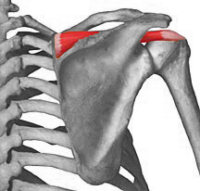
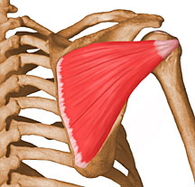
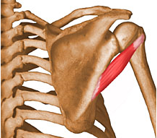
2. Músculos tóraco-apendiculares posteriores
2.3. Escápulo-umerais MANGUITO ROTADOR

Slide 14
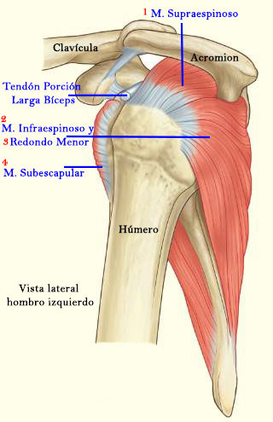
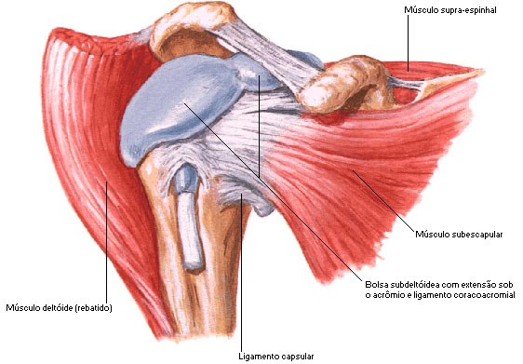
Manguito rotador

Slide 15
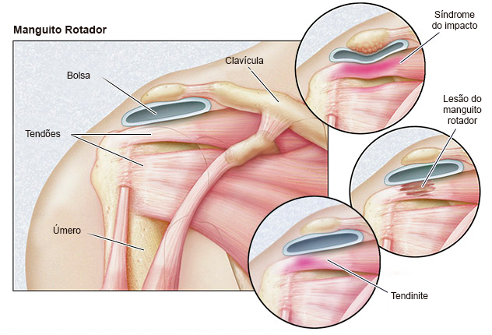
Lesões do manguito rotador

Slide 16
M.m. que movimentam a cintura escapular
Elevação: m. elevador da escápula
fibras superiores do m. trapézio
Abaixamento: fibras inferiores do m. trapézio
m. peitoral menor
Retropulsão: fibras médias do m. trapézio
m.m. rombóides maior e menor
Antepulsão: m. serrátil anterior
m. peitoral menor

Slide 17
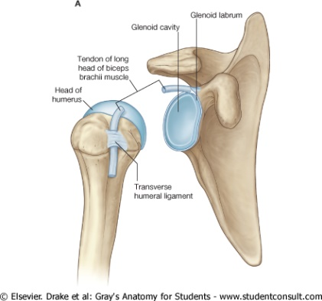
Epífise proximal do úmero
Art. Escápulo-umeral (diartrose esferóide)

Slide 18
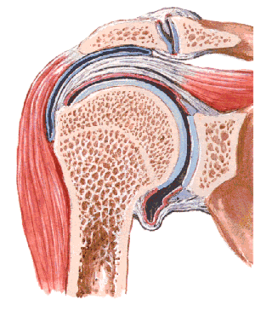
Art. Escápulo-umeral
LL - flexão/extensão
AP - adução/abdução
CP - rotação interna/externa

Slide 19
M.m. que movimentam a art. escápulo-umeral
flexão: m. córaco-braquial
fibras anteriores do m. deltóide
m. peitoral maior (FIBRAS CLAVICULARES)
m. bíceps braquial
extensão: fibras posteriores do m. deltóide
m. grande dorsal
m. tríceps braquial (CABEÇA LONGA)
abdução: m. supra-espinhoso
fibras médias do m. deltóide
adução: m. redondo maior
m. grande dorsal
m. peitoral maior (FIBRAS ESTERNAIS)
rotação interna: m. subescapular
m. grande dorsal
m. peitoral maior (FIBRAS ESTERNAIS)
m. redondo maior
rotação externa: m. infra-espinhoso
m. redondo menor

Slide 20
RESUMO
Ossos da cintura escapular e parte proximal do úmero
Articulações da cintura escapular
Articulação escápulo-umeral
Músculos que movimentam a cintura escapular e a articulação escápulo-umeral

Slide 21
REFERÊNCIAS BIBLIOGRÁFICAS
Aumüller, G. Anatomia. 1ª ed, Rio de Janeiro: Guanabara Koogan S.A., 2009.
Drake, R.L., Vogl, W., Mitchell, A.W.M. Gray׳s. Anatomia para estudantes.
1ª ed. Rio de Janeiro: Elsevier Editora Ltda, 2005.
Gardner, Gray e O׳Rahilly. Anatomia.
4ª ed, Rio de Janeiro: Guanabara Koogan S.A., 1978.
Gray׳s. Anatomia. A base anatômica da prática clínica. 40ª ed. Rio de Janeiro: Elsevier Editora Ltda, 2010.
Moore, K.L.; Dalley, A.F. Anatomia orientada para a clínica.
6ª ed, Rio de Janeiro: Guanabara Koogan S.A., 2011.
Snell, R.S. Anatomia clínica para estudantes de medicina. 5ª ed, Rio de Janeiro: Guanabara Koogan S.A., 1999.

